Slide 2
Nesta aula, iremos programar um sistema de segurança utilizando o Arduino Uno R3, o Teclado Matricial de Membrana 16 Teclas e um Servo Motor.

Slide 3
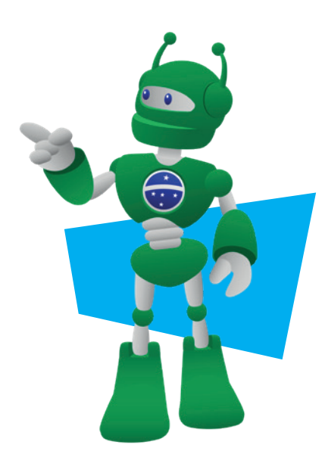
Compreender como funciona um sistema de fechadura eletrônica;
Aprender a programá-lo, através do Teclado Matricial de Membrana de 16 teclas, o Arduino e um Servo Motor;
Criar um protótipo de automação de fechadura para um sistema de segurança;
Usar as bibliotecas Keypad.h e Servo.h;
Estimular a criação de novos projetos para aplicações de segurança via fechadura eletrônica.

Slide 4
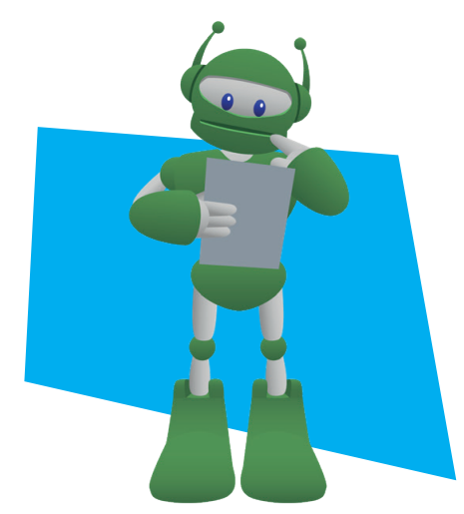
01 Servo Motor;
01 Teclado Matricial de Membrana 16 teclas;
01 Arduino Uno R3;
01 Placa Protoboard;
01 LED verde 5mm;
01 LED vermelho 5mm;
02 Resistores 220 Ohms;
15 Jumpers Macho-Macho; • 01 Cabo USB;
Notebook;
Software Arduino IDE.

Slide 5
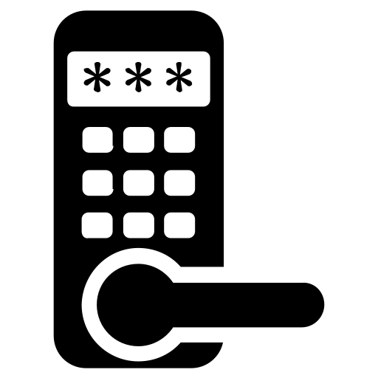
A fechadura de uma casa é um componente de segurança, as fechaduras eletrônicas e digitais facilitam a entrada e saída das pessoas. Alguns modelos, você pode digitar a senha para entrar, outros, passar cartão, alguns casos você simplesmente usa uma digital ou até comando por voz, por meio de aplicativos.

Slide 6
Essas fechaduras têm um sistema de circuitos eletrônicos para trancar e destrancar, um motor elétrico que ao ser acionado obedece ao comando de travar e destravar.

Slide 7
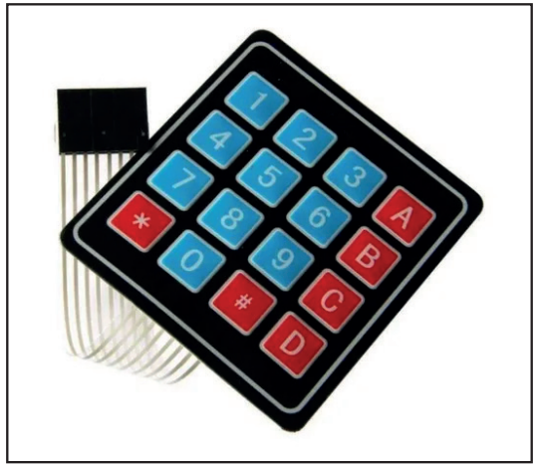
Figura 1 – Teclado Matricial de Membrana 16 Teclas
Em nossa aula, iremos simular, por meio de um protótipo, a mesma situação de travar e destravar a porta, para isso, faremos uso de um Teclado Matricial de Membrana de 16 Teclas.

Slide 8
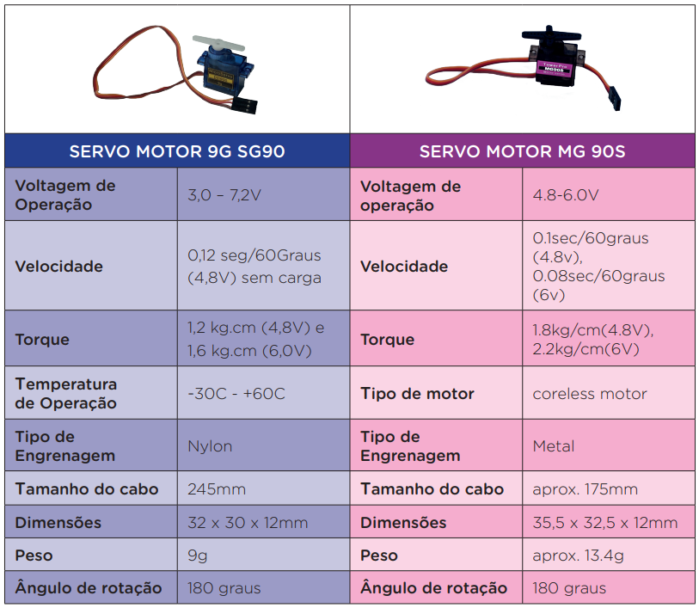
Figura 2 – Modelos de Servos Motores presentes no kit de Robótica
Também utilizaremos o Servo Motor, ele possui movimento rotativo proporcional a um comando para atingir a posição desejada com velocidade monitorada. Ele vai fazer a simulação de abertura ou fechamento da trava da porta. Poderá ser utilizado tanto o modelo de plástico como o de metal.

Slide 9
Vamos ao nosso projeto!
Acesse o passo a passo da montagem e da programação na Aula 17 - Fechadura eletrônica, Módulo 2, disponível em: Robótica Educacional.

Slide 10
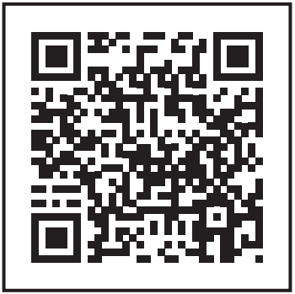
Fazer fechadura que pode ser aberta com senha – Canal Manual do Mundo, vídeo disponível em: https://www.youtube.com/watch?v=V-bYuHMvRpE.

Slide 11
Que tal incrementar este projeto com avisos sonoros? Agregue a este projeto um buzzer, presente no kit de robótica, programe-o para emitir avisos sonoros quando a senha estiver correta ou incorreta.

Slide 12
a. Confira, compartilhando seu projeto com os demais colegas, se o objetivo foi alcançado;
b. Analise seu projeto desenvolvido, de modo a atender aos requisitos para funcionamento da fechadura eletrônica;
c. Reflita se as seguintes situações ocorreram:
i. Colaboração e Cooperação: você e os membros de sua equipe interagiram entre si, compartilhando ideias que promoveram a aprendizagem e o desenvolvimento deste projeto?
ii. Pensamento Crítico e Resolução de Problemas: você conseguiu identificar os problemas, analisar informações e tomar decisões de modo a contribuir para o projeto desenvolvido?
d. Reúna todos os componentes utilizados nesta aula e os organize novamente, junto aos demais, no kit de robótica.

Slide 13
Flaticon. Ícones. Disponível em: https://www.flaticon.com/br/icones. Acesso em: 17 jul. 2023.
PARANÁ. Secretaria Estadual de Educação do Estado do Paraná (SEED/PR). Diretoria de Tecnologias de Informação (DTI). Coordenação de Tecnologias Educacionais. (CTE). Robótica Educacional - Módulo 2. Aula 17 - Fechadura eletrônica. Disponível em: https://aluno.escoladigital.pr.gov.br/robotica/aulas/educacional Acesso em: 02 mai. 2023.

Slide 14
